Slide 1
수학문제코딩

Slide 2
수학문제코딩 개론
수학의 출발
  정의, 정리, 규칙, 공식 등을 이해한다.
수학문제코딩
  정의, 정리 등을 기초로 기본 알고리즘 도출
  일차적으로 Brute force방식으로 구현
성능향상 알고리즘 개발

Slide 3
사례. 소수란?
소수의 정의
  prime number, 素數 [소쑤]
  1과 자기 자신만으로 나누어 떨어지는 1보다 큰 양의 정수
합성수
  4=(2×2), 6=(2×3), 16=(2×8)… 등, 소수가 아닌 자연수를 합성수(合成數)라 한다.

Slide 4
소수 정리?
소수 정의로 알 수 있는 것
  소수는 두 수의 곱으로 표현하는 방법이 오직 한가지이다 [1]
  1은 소수도 아니고 합성수도 아니다 [2]
  2는 유일한 짝수 소수이다. 즉, 2를 제외한 모든 짝수는 소수가 아니다 (2로 나눠지므로) [3]

Slide 5
소수 판별 문제
소수 정리에 따라
  소수는 두 수의 곱으로 표현하는 방법이 오직 한가지이다 [1]
  1은 소수도 아니고 합성수도 아니다 [2]
소수 판별법1 : Brute force 방식
  자연수 n이 소수인지 아닌지를 판별하려면, 2≤p≤√n인 범위에 있는 모든 소수 p로 n을 나누어 보아, 나누어 떨어지지 않으면 소수이고, 나누어 떨어지면 합성수이다.

Slide 6
√n 이 기준이 되는 이유
어떤 수를 나누어 떨어지게 하는 수
  *소수를 판별할 때 √n까지만 약수가 있는지 확인하는 이유
  100의 예를 들면 √100인 10을 제곱해야 100이 되므로, 10보다 큰 수와 곱해서 100이 되기 위해서는 10보다 작은 수와 곱해져야 된다는 것이다. (그러므로 10보다 작은 값으로 나누었을 때 약수가 없으면 10이후의 값에도 약수는 없다는 것이다.)
  예를 들어, 10보다 큰 100의 약수 20은 10보다 작은 5와 곱해야 100이 된다. 그러므로 이미 5라는 약수는 확인했으므로 20을 또 확인할 필요가 없다는 것이다.

Slide 7
실습1

Slide 8
자연수의 모든 소수 구하기
성능 문제
  예를 들어 10000까지 모든 소수 구하기 문제
성능향상 알고리즘 필요
  예) 에라토스테네스의 체

Slide 9
에라토스테네스의 체
배경
  1부터 n까지 모든 소수를 찾는 방법으로 고대 그리스의 수학자 에라토스테네스가 고안해낸 방법
활용
  하나의 수가 소수인지 아닌지를 판별하는 경우보다는, 일정 범위 내의 소수를 모두 찾아내는 데 이용한다
  이 방법은 마치 체로 치듯이 수를 걸러낸다고 하여 '에라토스테네스의 체'라고 부른다

Slide 10
에라토스테네스
인물
  에라토스테네스는 기원전 200년대에 이집트의 알렉산드리아에서 활동한 수학자입니다.
  그는 지구의 크기를 잰 수학자로 유명합니다. 그가 계산한 지구 둘레의 길이는 약 40,000㎞입니다. 실제 길이인 40,077㎞와 거의 일치합니다.

Slide 11
알고리즘 만들기
  1. 찾아내고 싶은 범위만큼 자연수를 모두 늘어놓는다.
  2. 1은 소수도, 합성수도 아니므로 먼저 1을 지운다.
  3. 먼저 2를 소수로 표시하고 2를 제외한 2의 배수(4, 6, 8, ...)를 모두[3] 소거한다.
  4. 그 다음 3을 소수로 표시하고 남아있는 수 중 3을 제외한 3의 배수(9, 15, 21, ...)도 모두 소거한다
  5. 그 다음 5를 소수로 표시하고 남아있는 수 중 5를 제외한 5의 배수(25, 35, 55, ...)도 모두 소거한다
  6. 남아있는 가장 작은 수(소수)에 대해 이 과정을 √n 보다 작거나 같은 소수까지 계속 반복한다.
  7. 이렇게 하다 보면 √n 보다 작은 소수만 남는다.

Slide 12
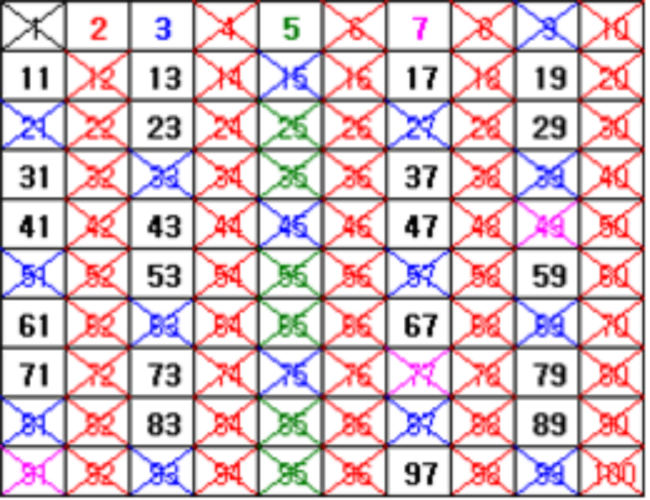
알고리즘 결과
  이 그림에서 굵은 수는 소수를 의미한다. 소수는 모두 25개이며, 색깔을 입힌 것은 진행 과정을 알 수 있게 하기 위함이다.

Slide 13
실습2

Slide 14
수학자의 길
베르트랑-체비쇼프 정리
  2 이상의 자연수 n에 대해 n<p<2n을 만족시키는 소수 p가 항상 존재한다. -> 증명함
미해결문제
  골드바흐의 추측(Goldbach's conjecture)은 오래전 부터 알려진 정수론의 미해결 문제
  2보다 큰 모든 짝수는 두 개의 소수(Prime number)의 합으로 표시할 수 있다는 정리 (이때 하나의 소수를 두 번 사용하는 것은 허용한다)

Slide 15
소수의 활용
배경
  소수는 전통적으로 순수수학의 영역에 속했지만, 20세기 후반 암호학과 컴퓨터의 발전으로 현실과 밀접한 관련을 맺고 있다
암호학
  현대에는 전자 상거래가 발전하면서 암호 때문에 소수가 중요해졌습니다.
  전자 상거래에 사용되는 암호가 소수들의 곱을 기반으로 만들어지기 때문입니다.

Slide 16
공개열쇠 암호체계
public-key cryptography
  '암호화는 쉽지만 해독하기는 어렵다'라는 개념을 도입해 암호체계의 안정성을 높이는데, 이에 적합한 '연산은 쉬운데 역연산은 어려운' 예가 소인수분해인 것이다.
RSA 암호
  공개키 암호시스템의 하나로, 암호화뿐만 아니라 전자서명이 가능한 최초의 알고리즘으로 알려져 있다.
자연수를 소인수의 곱으로 나타낸 것
정수의 인수 중 소수인 것

Slide 17
RSA 암호
배경
  리베스트(Rivest, R.), 샤미르(Shamir, A.), 에이들먼(Adleman, L.)이 1977년에 개발한 암호 체계(crypto system)
RSA의 안전성
  매우 큰 정수의 소인수분해가 어렵다는 점에 기반

Slide 18
RSA 암호의 수학코딩
  소인수분해의 특성을 쓰는 RSA 암호 체계는 아주 큰 소수 p와 q의 곱 p·q를 이용해 암호화를 하지만, 해독하려면 p와 q 각각이 필요하다.
  예를 들어, 다섯 자리 숫자 둘을 곱하는 것은 손으로도 금방 하지만, p·q=1459160519만 알려주고 p와 q의 쌍(=34583×42193)을 찾으라고 한다면 꽤 시간이 필요할 것이다. 실제로 RSA에 쓰는 수가 몇 백여 자리의 소수들이다.
  덕분에 이런 아주 큰 소수를 찾고 그 수가 소수인지 아닌지를 판별하는 ①소수 판별법과, 역시 큰 수를 ②소인수분해 하는 알고리즘이 중요한 이슈로 떠올랐다.

Slide 19
End

